Slide 1
Типи генетичних хвороб людини

Slide 2
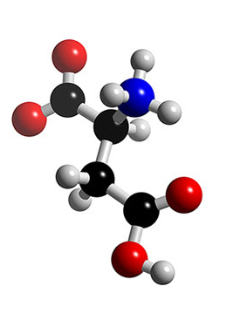
Моногенні
Мутація одного гена, який кодує білок, в результаті – міняється структура білка

Slide 3
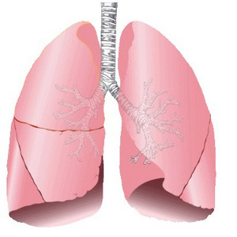
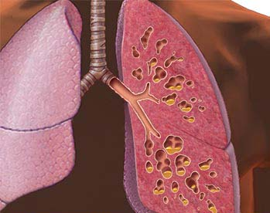
Муковісцидоз (Кістозний фіброз)
рецесивна патологія
хронічний процес в дихальних шляхах, порушення роботи підшлункової залози, підвищений вміст електролітів в потовій рідині та обструктивна азооспермія у чоловіків

Slide 4
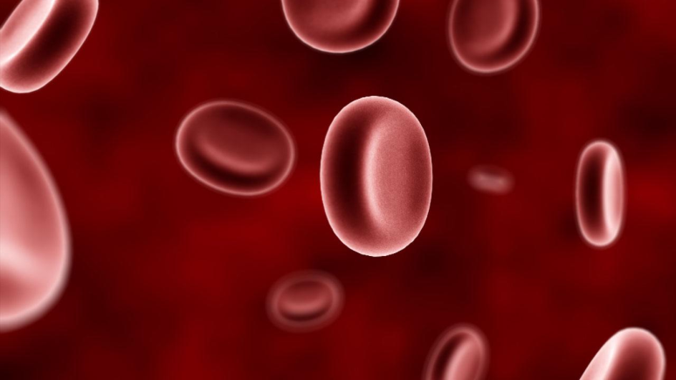
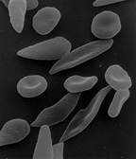
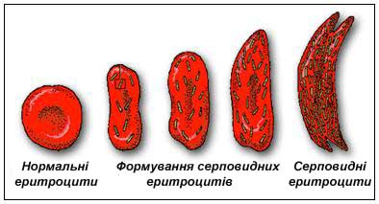
Серповидноклітинна анемія (дрепаноцитоз)
рецесивна патологія
спадкове порушенням синтезу гемоглобіну
зміна форми еритроцитів

Slide 5
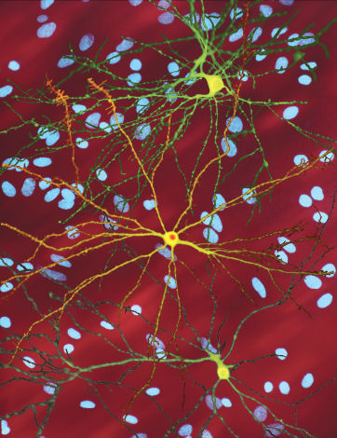
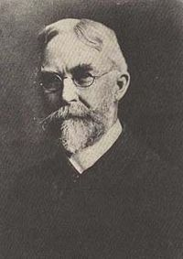
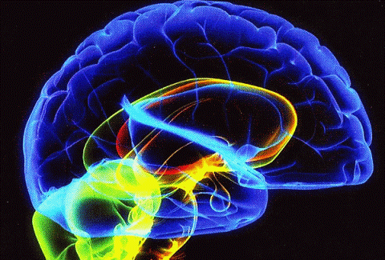
Хвороба Хантінгтона
білок хантінгтін з невідомою функцією, пошкоджує нейрони в мозку

Slide 6
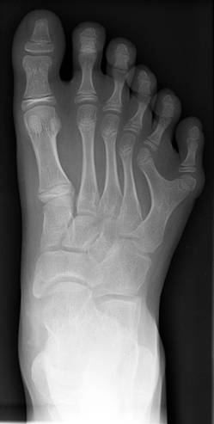
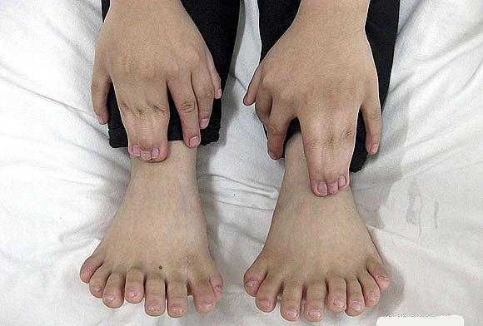
Полідактилія
Домінантна генна патологія – наявність додаткових пальців

Slide 7
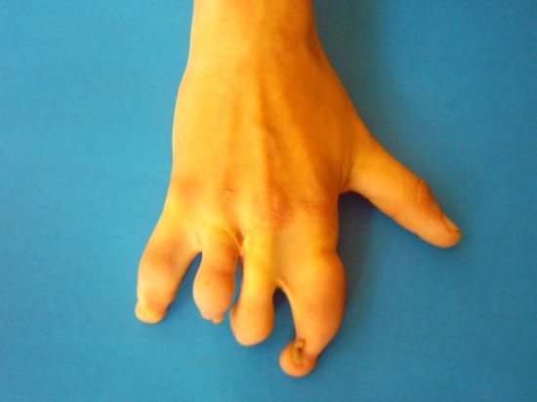
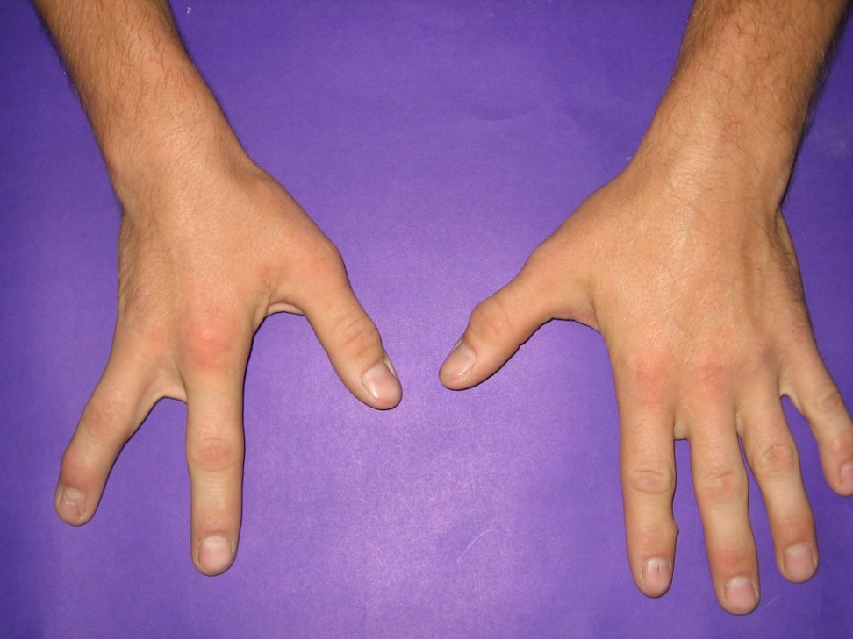
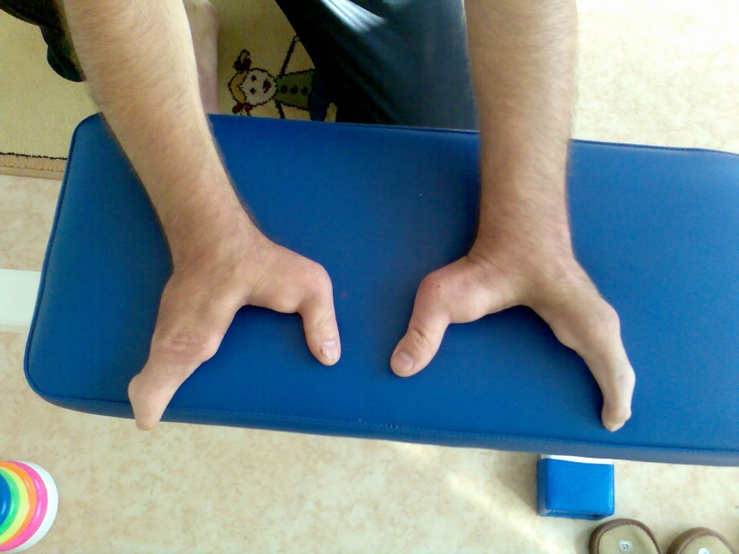
Адактилія
Домінантна генна патологія – наявність додаткових пальців

Slide 8
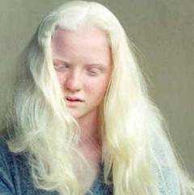
Фенілкетонурія
Рецесивна патологія
Поломка гена у 12 хромосомі, який кодує фермент, що відповідає за один з етапів перетворення амінокислоти фенілаланіну

Slide 9

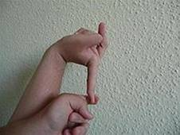
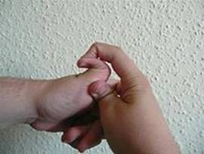
Синдром Елерса- Данлоса
дефекти ряду колагенових білків, внаслідок яких змінюються опорно-механічні властивості сполучної тканини.

Slide 10
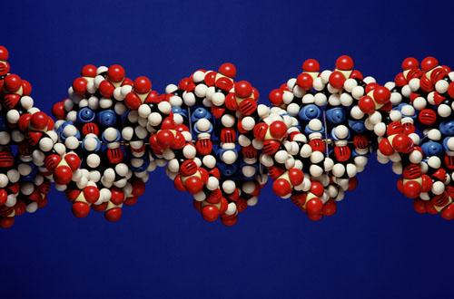
Полігенні
Мутації в кількох генах.

Slide 11
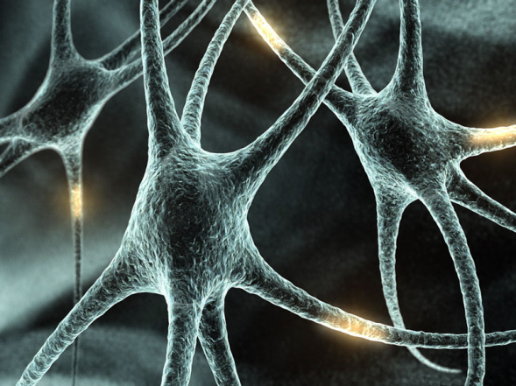
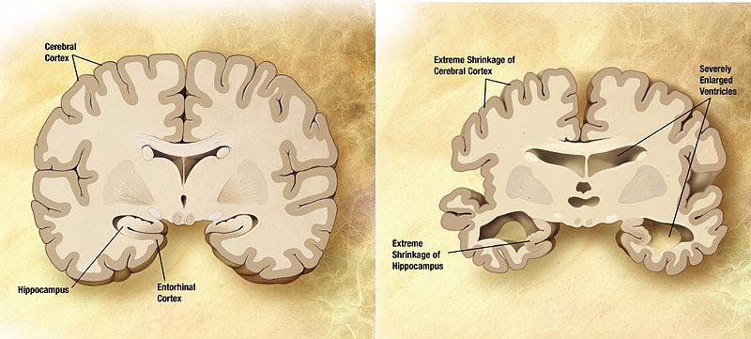
Хвороба Альцгеймера
головний мозок людини похилого віку в нормі
і хворої на хворобу Альцгеймера

Slide 12

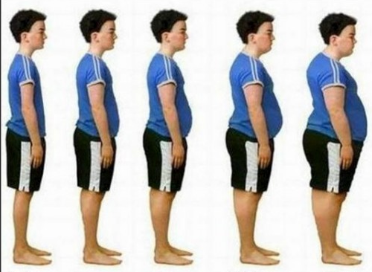
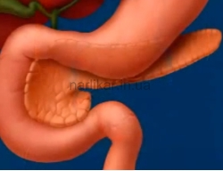
Ожиріння і Діабет
Порушення обміну речовин
Порушення роботи підшлункової залози

Slide 13
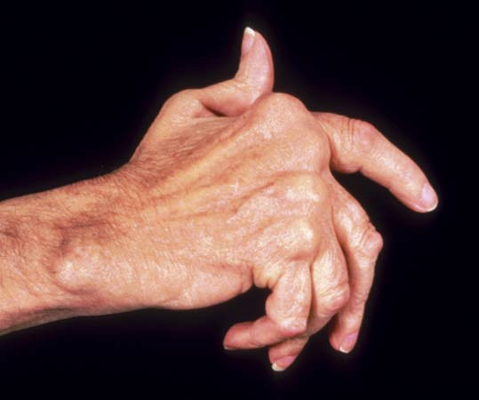
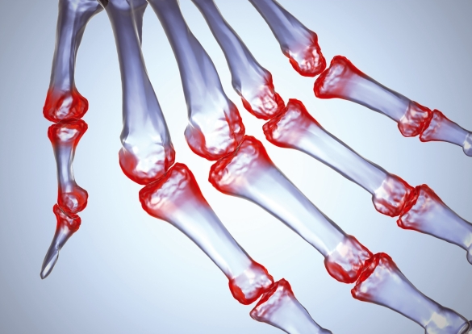
Ревматоїдний артрит
генетичний дефект імунної системи

Slide 14
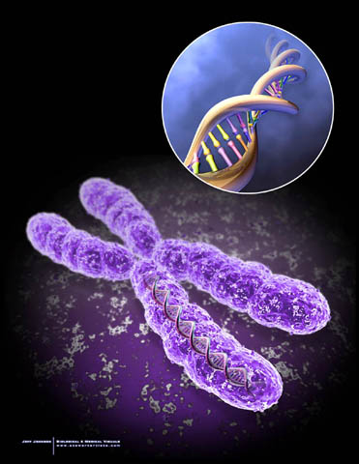
Хромосомні
Відхилення в структурі і кількості хромосом

Slide 15
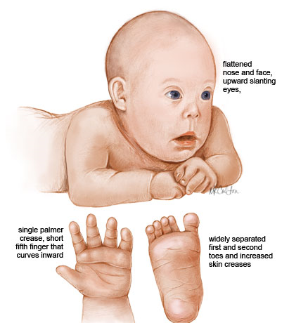
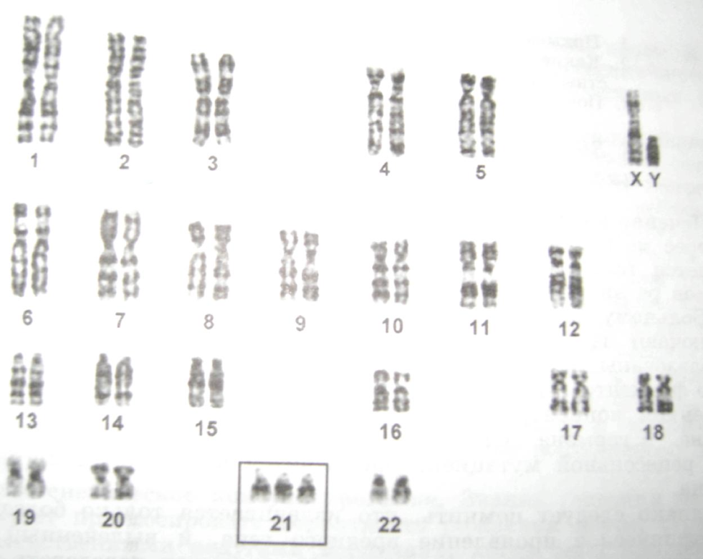
Хвороба Дауна
Зайва 21 аутосома
Прояви хвороби

Slide 16
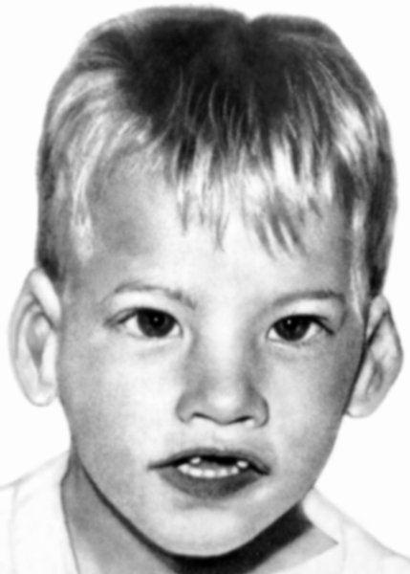
Синдром «котячого лементу»
втрата частини плеча п’ятої хромосоми
наслідки: розумова відсталість, низька маса тіла, плач дитини, схожий на котяче нявкання

Slide 17

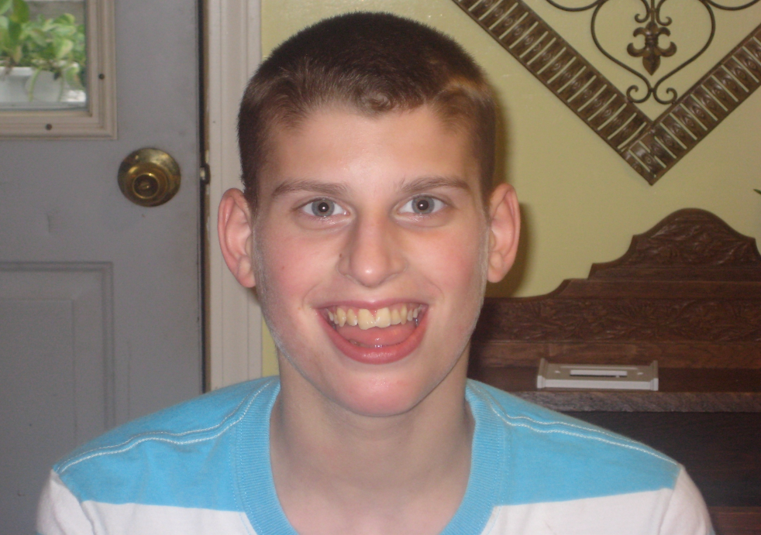
Синдром Ангельмана
втрата нормальних материнських
копій генів у 15 хромосомі.

Slide 18
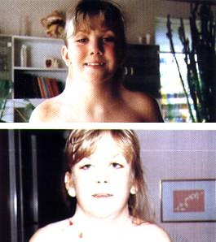
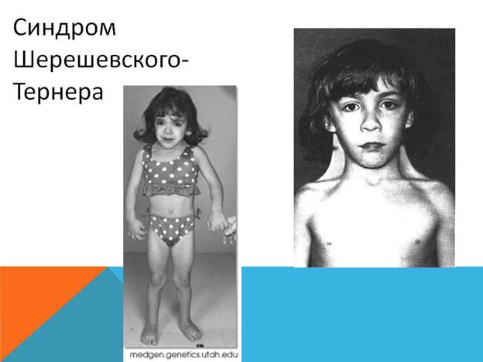
Хвороба Шерешевського-Тернера
аномаліьна кількість статевих хромосом.

Slide 19
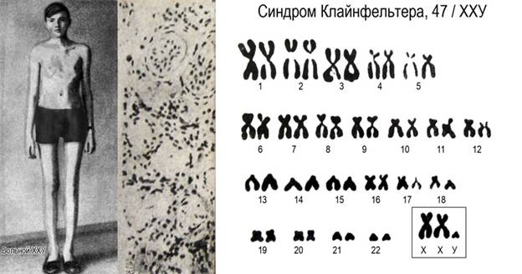
Хвороба Клайнфелтера
зайва Х-хромосома
каріотип -- 47 XXY.

Slide 20
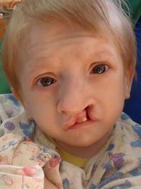
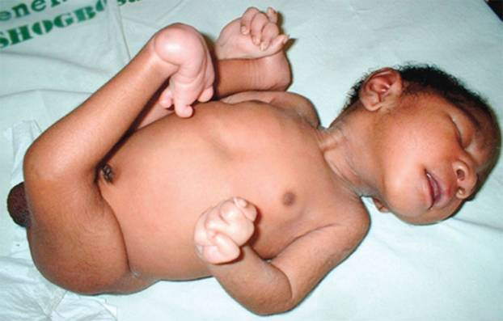
Синдром Едвардса
трисомія за 18-ю хромосомою

Slide 21
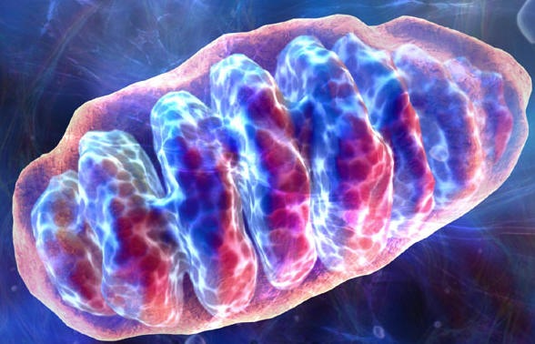
Мітохондріальні
Пошкодження у молекулах ДНК мітохондрій.

Slide 22
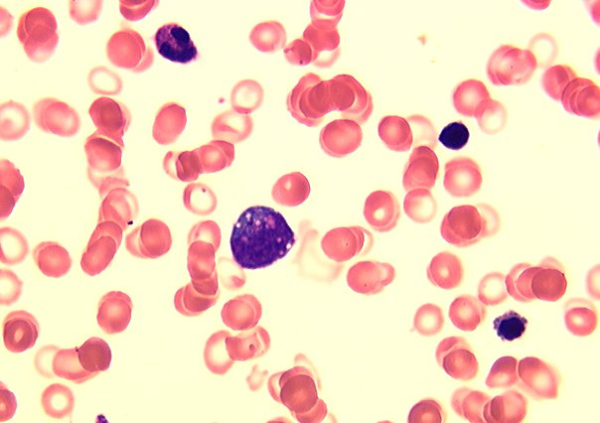
Синдром Пірсона
порушення кровотворення, функцій підшлункової залози. Нерідко буває ниркова та печіночна недостатність .

Slide 23
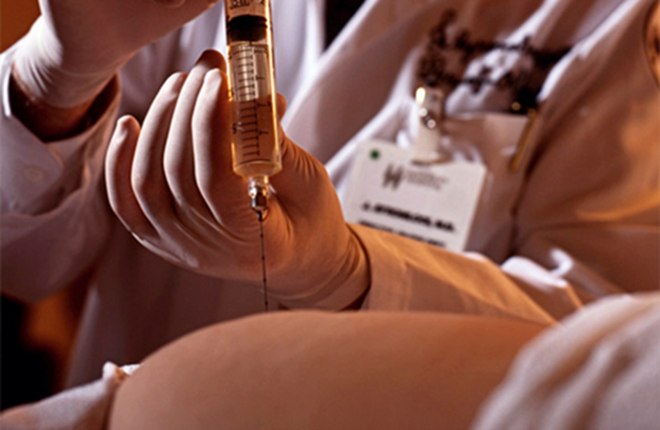
Аміноцитез
Що це?
Амніоцентез - це спосіб забору рідини (амніотичних вод) з амніотичного мішка для проведення генетичного тестування під час вагітності.

Slide 24
